Slide 1

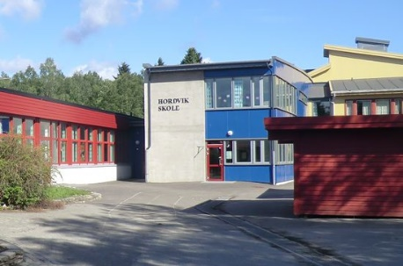


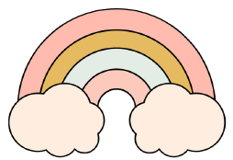
Hordvik skole
UKEPLAN FOR 1.TRINN
Uke 37
PÅ SKOLEN | MANDAG | TIRSDAG | ONSDAG | TORSDAG | FREDAG
Tema: Følge regler og beskjeder. | PLANLEGGINGS- DAG FRI | Samling Vi skal i gymsalen med 2.klasse på forestilling. Lek | Samling Stasjoner med lek og læring. Lek | Oppstilling ute Vi går tur til Asbjørnskogen. Vi lager bål. Husk klær etter vær! | Samling Stasjoner med lek og læring. Lek
DAGEN SLUTTER: | 12.45 | 12.45 | 13.45 | 12.45 | 12.45
Ukelekse
 | Gjør ferdig, Boken om meg. Det er viktig at den ligger i den grønne permen på torsdag, slik at vi får alle inn før helgen.

Slide 2


Hordvik skole
Aktiv læring i samspill
LÆRINGSMÅL |  | UKENS INFO
Lese | Vi lytter til høytlesing. | Vi har hatt en fin og innholdsrik uke på 1. trinn! Vi merker at elevene begynner å finne sin plass på skolen, og at rutinene våre sakte, men sikkert begynner å falle på plass. Vi har fortsatt en del å øve på, men vi er utrolig imponert over mange av elevene og alt de allerede har fått til! Det er veldig kjekt å se at nye vennskap dannes, og at vi voksne stadig blir bedre kjent med elevene og får gode relasjoner til dem. På mandag var vi på ARO-samling i gymsalen sammen med hele skolen. Dette var utrolig kjekt og en fin opplevelse for 1. trinn! Vi fikk se mange flotte forestillinger fra de eldre elevene, med både sang og dans. 1. trinn var kjempeflinke til å lytte og gi god applaus. Vi fikk også være med på å danse BLIME-dansen sammen med hele skolen. Det var stor stas! I en periode fremover, til og med uke 39, er vi så heldige at vi får noen 1. års studenter sammen med oss i klassen. Studentene skal bli kjent med elevene, følge skolehverdagen vår og delta i ulike aktiviteter og undervisning. Dette gleder vi oss til! Vi øver videre på oppstilling til tur og på å gå sammen med en turvenn. Vi har ikke faste turvenner, men hver torsdag morgen får elevene tildelt en turvenn før vi går på tur. Denne turvennen skal de gå sammen med både til og fra turen. Dette er en fin måte å øve på samarbeid, fellesskap og det å ta ansvar for hverandre. På uteskole denne uken skal vi lage bål sammen. Her skal vi øve på å samarbeide, følge regler rundt bålet og passe på hverandre. Barna kan gjerne ta med seg en skive pakket inn i aluminiumsfolie som de kan varme på bålet. Vi oppfordrer dere gjerne til å snakke litt med barna hjemme om hvordan de opplever skolen, og hvordan det går med å lytte til og følge beskjeder. Det er mye nytt å lære på 1. trinn, og gode samtaler hjemme kan være en fin støtte i denne prosessen. Husk! Mandag: Planleggingsdag – skolen er stengt. Tirsdag kl. 18.00: Foreldremøte i gymsalen. Hvis det er noe dere ønsker at vi skal snakke om eller ta opp på foreldremøtet, må dere gjerne sende oss en melding i løpet av helgen. Vi gleder oss til å møte alle på foreldremøtet på tirsdag, og til en ny, lærerik, aktiv og hyggelig uke sammen med de fine førsteklassingene våre! ❤️
Skrive | Jeg kan skrive navnet mitt og øver på å holde blyanten på en god måte når jeg skriver.
Regne | Vi øver på matematiske begrep.
Engelsk | Synge Good morning song.
 | Vi øver på å gå på skolen, og å bli kjent med de andre i klassen.
 | Ukens sang: Good morning Ti indianere Syng med bokstavsangen til Fabel Male himlen blå.
KONTAKTINFORMASJON: FAU: fauhordvikskole@gmail.com Vi bruker Vigilo til standard kommunikasjon og fraværsmeldinger. Ved planlagt fravær er det ønskelig at dette meldes i god tid. Ved sykdom og annet akutt fravær må det meldes i Vigilo senest kl. 08.00. Hvis dere ikke har fått meldt inn før kl. 08.00, må dere ringe kontoret for å gi beskjed (tlf: 53 03 67 00) Dersom dere skal sende informasjon som inneholder personopplysninger ønsker vi at dere bruker kontaktskjemaet som ligger på skolens hjemmeside.

